Slide 1
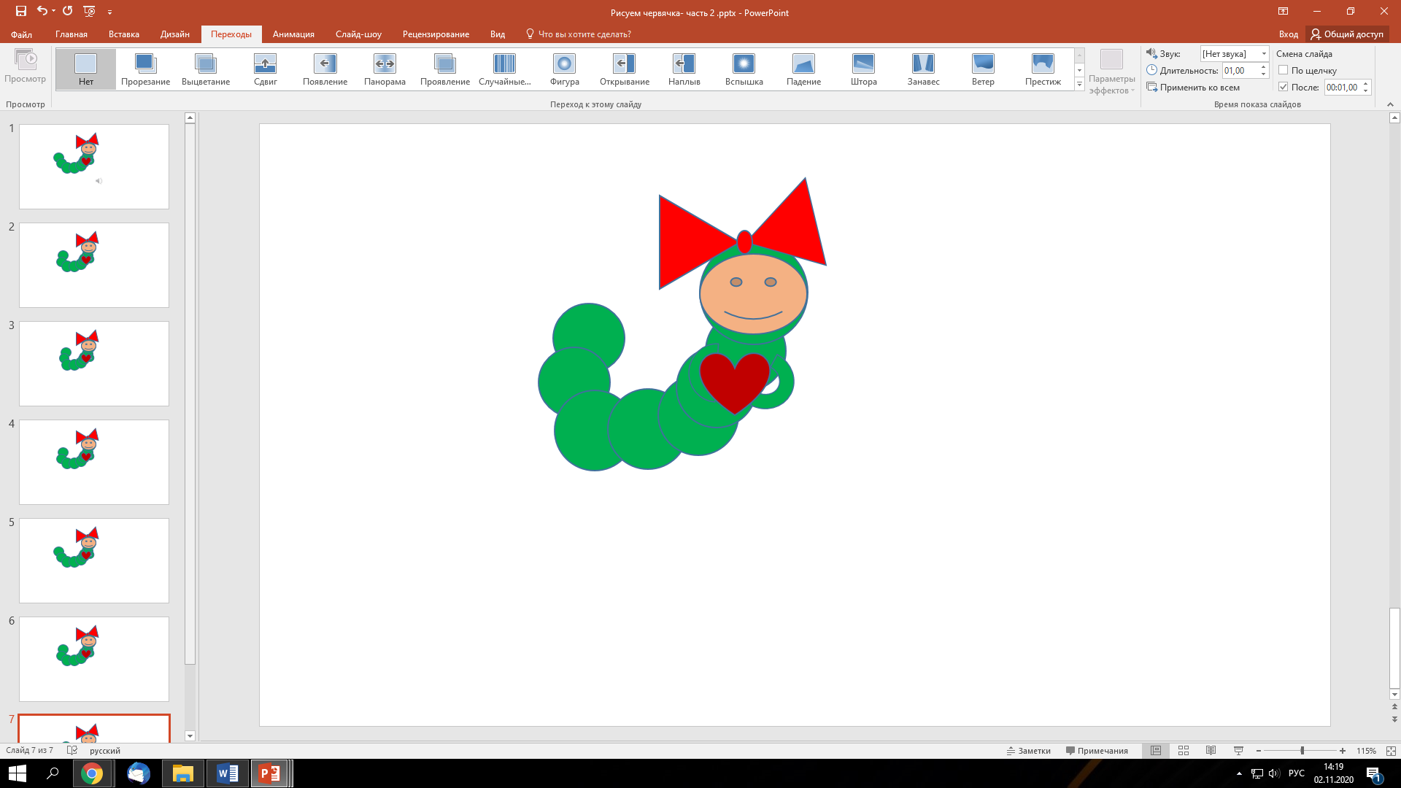
3
1
2
Уберите ν в поле «по щелчку»
Поставьте время сами
И нажмите «применить ко всем»

